Slide 1
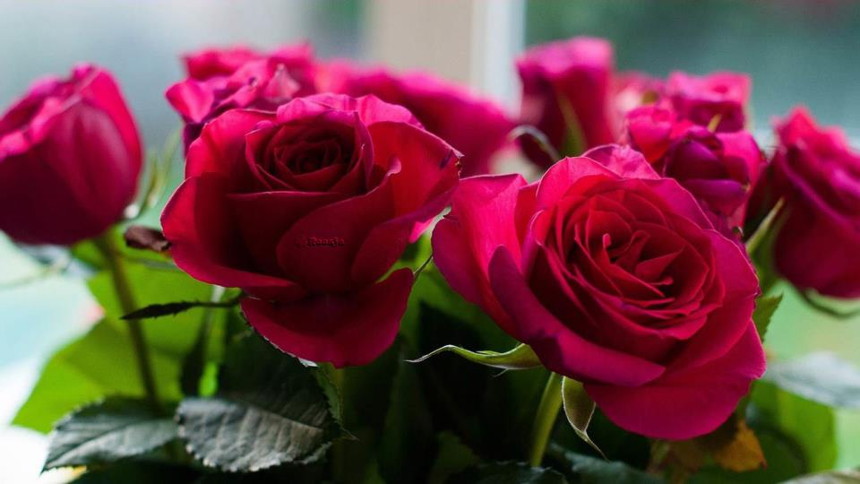
Vandaag
Copyright powerpoint Roosje
Gedicht – Blauwhartje
Muziek – The Shadows - Midnight

Slide 2

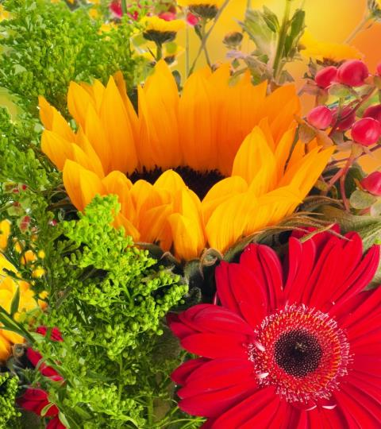
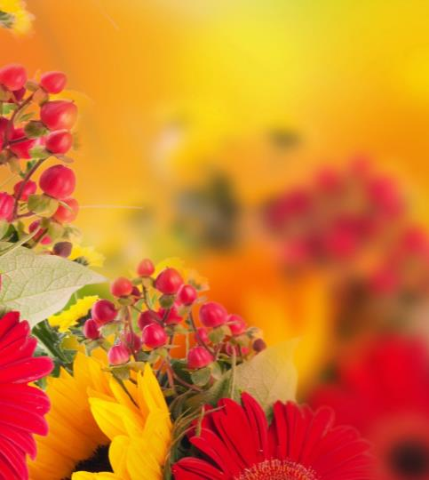
Heb je vandaag al tegen je medemens goedemorgen gezegd, je buren al even vriendelijk begroet.
Een dank je wel geuit aan de persoon die een inspanning voor jou heeft gedaan?

Slide 3
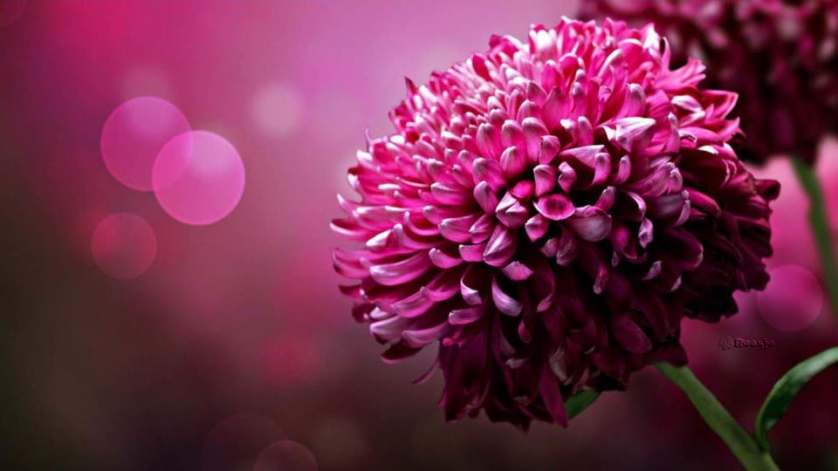
Ben je niet vergeten je geliefde een dikke knuffel te geven en zachtjes tegen elkaar fluisteren
‘Ik hou van jou’

Slide 4



Het zijn maar kleine attenties van de dag maar ze hebben zo een grote waarde
In het dagelijks leven die men zo rap is vergeten

Slide 5
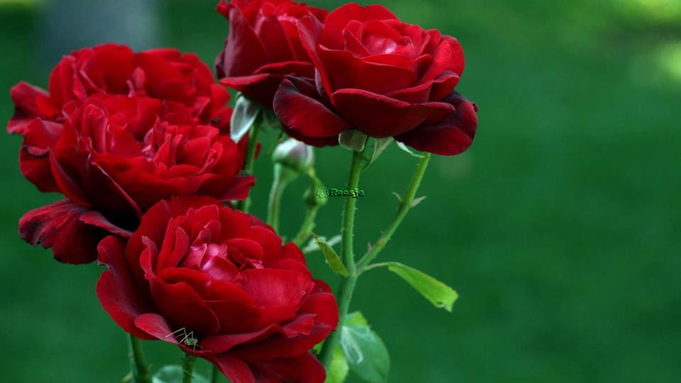
Zeg eens wat vaker goedemorgen, goede dag, dank je wel, ik hou van jou
Je zult je dag heel anders beleven door de vreugde die met deze kleine woorden worden meegegeven

Slide 6
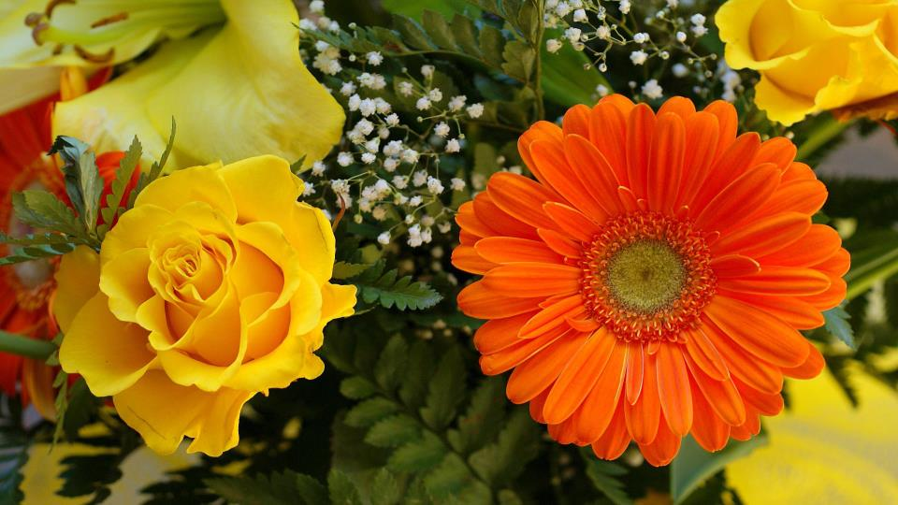

Website – http://blog.seniorennet.be/oneroosje/ http://roosjeblog.wordpress.com/
Email – oneroosje@gmail.com

